Slide 1
Hémorragies externes
Objectif:
Capable, face à une victime qui présente une hémorragie,
d’en reconnaitre les signes et de réaliser les gestes adaptés et nécessaires.

Slide 2
Que vous évoque le mot
Hémorragie
?

Slide 3
Signes | Causes | Risques
Perte de sang prolongée Imbibe un mouchoir en quelques secondes | Secondaire à : Une plaie - Un traumatisme une maladie | Victime: Détresse circulatoire Arrêt cardiaque Sauveteur: infection

Slide 4
Hémorragie
Objectif:
Capable de réaliser une
compression locale
de l’endroit qui saigne abondamment afin d’arrêter la saignement
Notes:
DCJI: préparation : sac plastique et tampon relais dans poche, foulard autour du cou, téléphone au sol
Préparer le maquillage. Attention à ne pas mettre de sang sur ses mains. Demander à la victime de presser l’éponge. Mettre un couteau dans la main opposée
Plusieurs temps:
1) »face à une tel hémorrragie que feriez vous? » Montrer la conduite à tenir de la protection à l’appel des secours
Pochon en justifiant, comprimer avec la main forte, « ensuite une fois que l’on a comprimé, que faites vous? » allonger, faire passer l’alerte avec téléphone
2) « et maintenant imaginez que vous etes seul et sans telephone. que feriez vous ? »
Appeler à l’aide. Si personne ne répond => pansement compressif (le tampon ne doit pas dépasser le lien)
3) « Si la victime présente une plaie au cou. Faites vous un pansement compressif? » en effet si plaie au cou, tête, thorax, abdomen => pas de pansement compressif. demander à la victime de comprimer avec sa main.

Slide 5
Hémorragie
Conduite à tenir
Protéger
Constater l’hémorragie
Se munir d’une épaisseur de tissu ou d’un sac plastique (si pas de tampon, utiliser sa main)
Compresser la plaie
Allonger
Alerter => 15
RPS: Reposer, Protéger, Surveiller
Si aggravation => 15
Si perte de connaissance ou arrêt cardiaque (partie 9 et 10)
Notes:
La compression des vaisseaux sanguins au niveau d’une plaie arrête le saignement
Pansement compressif: pour pouvoir alerter le sauveteur soit se libérer. Il remplace la compression manuelle par une épaisseur de tissu popre recouvrant complètement la plaie (mouchoirs, torchons, vêtement…) fixé par une bande élastique ou un lien suffisamment large assez long pour serrer suffisament (pas un doigt ne peut passer) et arrêter le saignement.
Impossible si plaie au cou, tête, thorax, abdomen
Surveiller: les signes d’aggravation circulatoire (sueurs abondantes, sensation de froid, pâleur intense)

Slide 6
Compression locale point clés
la compression doit être :
- suffisante pour arrêter le saignement
- permanente (libérer sur ordre des secours)

Slide 7
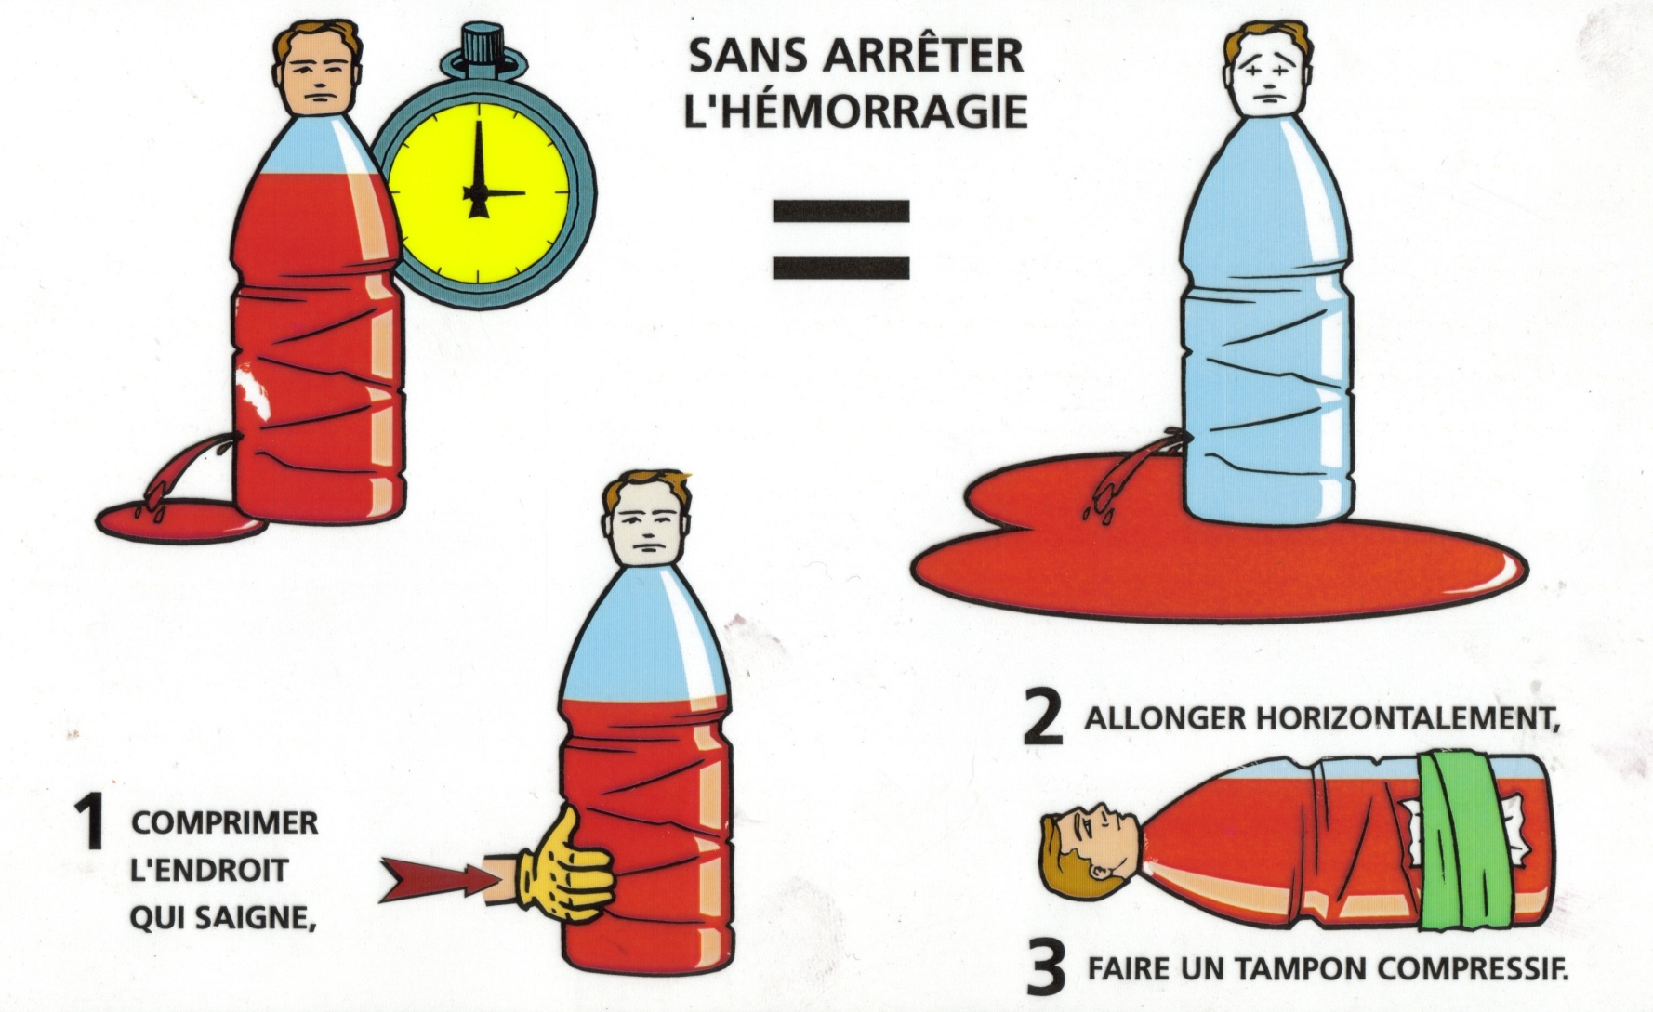
ALLONGER… oui mais pourquoi?
Si vous ne pouvez pas donner l’alerte

Slide 8
Autres situations
Si seul sans téléphone=> appeler à l’aide
Si aucun témoin => pansement compressif
Si hémorragie au cou, tête, thorax, abdomen
=> pas de pansement compressif
demander à la victime de compresser
l’hémorragie avec sa main
Si sauveteur ou tout autre personne a été en contact avec le sang de la victime => Avis médical.
Si vêtement=> poubelle

Slide 9
Pansement compressif
Quand? Le sauveteur doit se libérer
Pourquoi? La compression des vaisseaux sanguins au niveau d’une plaie arrête le saignement
Comment? Épaisseur de tissu propre recouvre complètement la plaie fixé par une bande élastique ou un lien large assez long pour serrer suffisamment
Critère de réussite: 1 doigt ne passe pas

Slide 10
Compression locale avec pansement compressif point clés
la compression doit être :
- suffisante pour arrêter le saignement
- permanente (libérer sur ordre des secours)

Slide 11
Apprentissage du geste
Groupe de 3
=
1 victime, 1 témoin , un sauveteur
Changement de rôle:
Témoin => Sauveteur
Sauveteur => Victime
Victime => Témoin

Slide 12
Saignement par le nez, la bouche ou autre
Objectif:
Capable devant un saignement de nez ou
une victime qui vomit ou crache du sang, d’effectuer le choix de la conduite à tenir attendue afin d’éviter une aggravation

Slide 13
Victime vomit ou crache du sang
- Position à l’aise (choix de la victime)
ou allongée sur le côté si perte de connaissance
- Alerter les secours
- Conserver les vomissements et crachats
- Surveiller en permanence

Slide 14
Saignement nez
Asseoir, tête penchée en avant
Se moucher vigoureusement
Comprimer les 2 narines avec les doigts, durant 10 minutes sans relâcher
Avis médical:
- saignement ne s’arrête pas ou se reproduit
- Saignement après chute ou coup
- Victime prend des médicaments
Notes:
Nous allons passer à une démonstration en miroir. Vous allez exécuter des gestes que vous allez reproduire
Mettez-vous debout suivez mes consignes.
Donner justifications:
Asseoir, tête penchée en avant: permettre au sang de couler
Se moucher vigoureusement: enlever les impuretés
Comprimer les 2 narines avec les doigts, durant 10 minutes sans relâcher : la compression des vaisseaux sanguins au niveau d’une plaie arrête le saignement

Slide 15
Autres orifices naturels
Allonger la victime
Avis médical, appliquer les consignes

